Slide 1


Slide 2


Slide 3

آموزشکده فنی و حرفه ای دختران ارومیه
شیمی مواد غذایی
مدرس : نغمه کوهنورد

Slide 4

پروتئین ها
ساختمان نوع سوم و چهارم
نیروهای موثر در پایداری پروتیین
پیوند هیدروژنی ، دی سولفیدی، تعامل هیدروفوبی، الکترو استاتیک ، واندر والس و ممانعت فضایی
دناتوره شدن

Slide 5
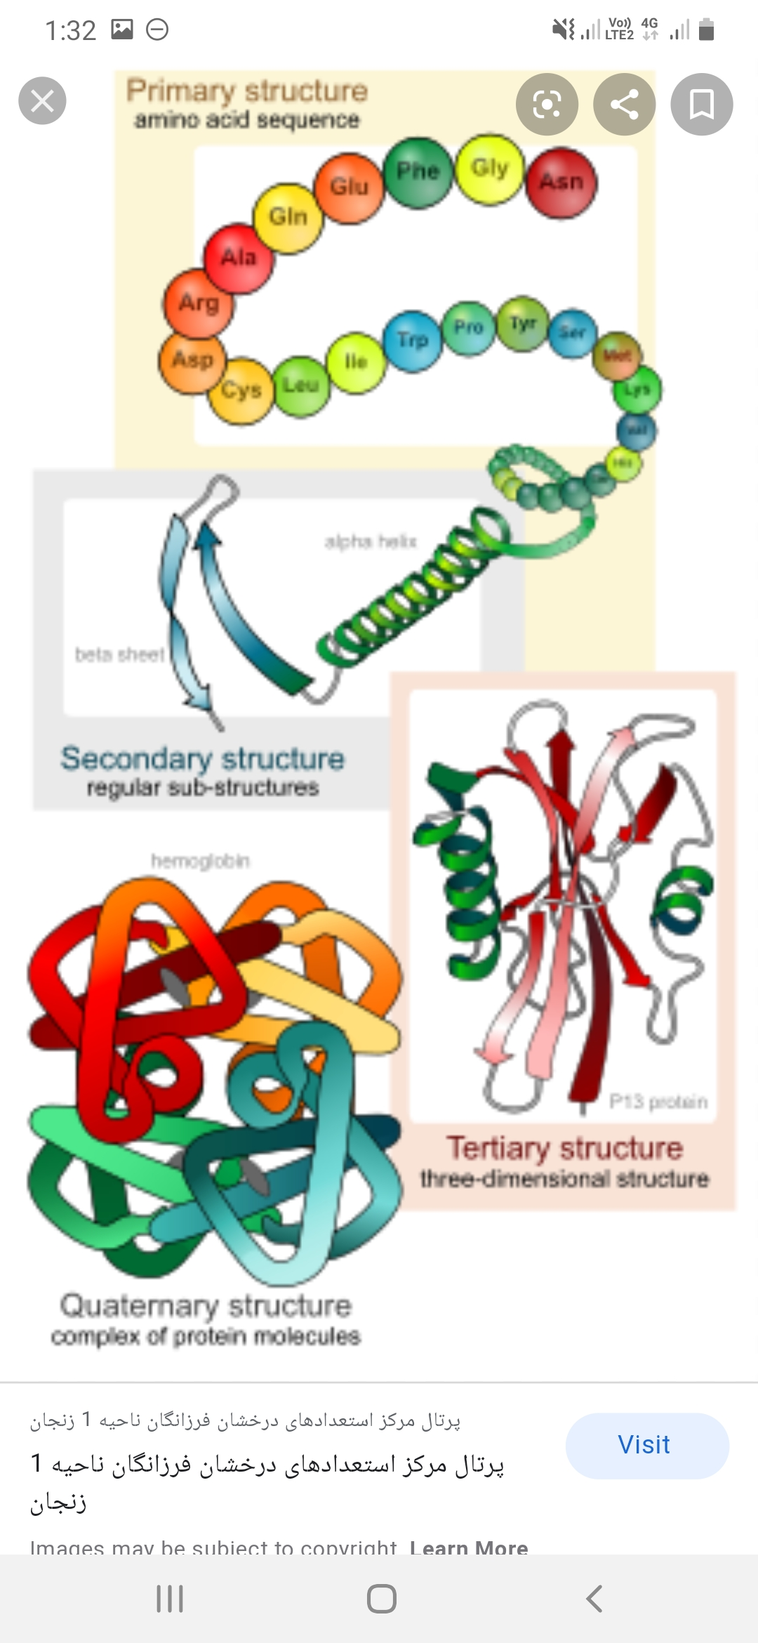

Slide 6
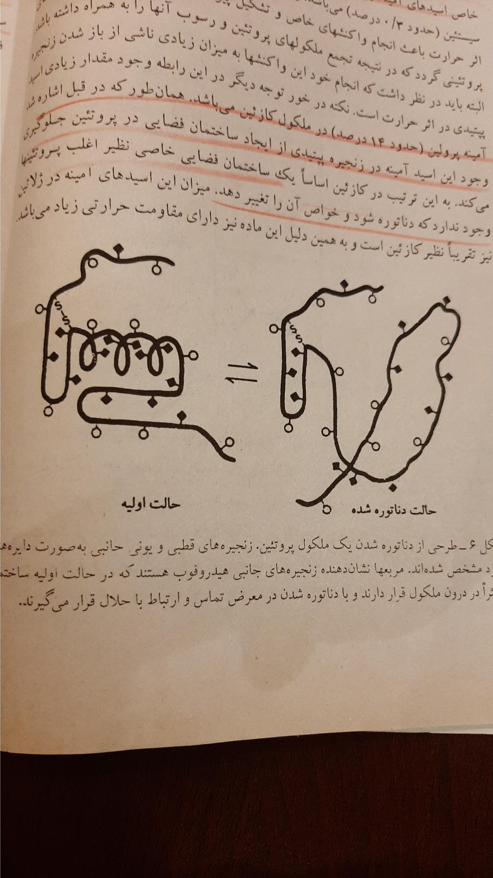

Slide 7
پرسش ها

